Slide 1
SỬ DỤNG MỘT SỐ HÓA CHẤT,
THIẾT BỊ CƠ BẢN
TRONG PHÒNG THÍ NGHIỆM
Giáo viên: Đinh Công Hoàng

Slide 2
Nhận biết hóa chất và quy tắc sử dụng hóa chất an toàn trong phòng thí nghiệm
Giới thiệu một số dụng cụ thí nghiệm và cách sử dụng
Giới thiệu một số thiết bị và cách sử dụng

Slide 3
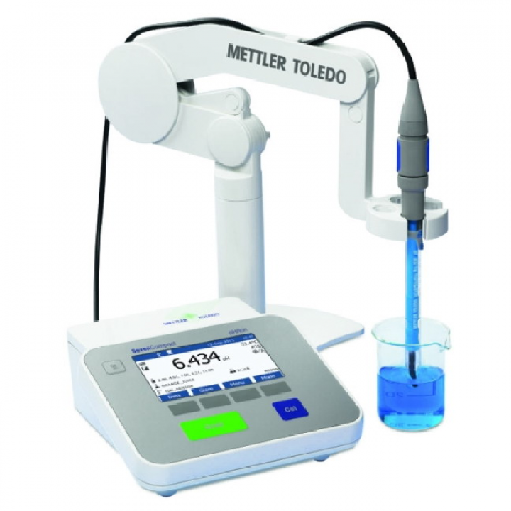
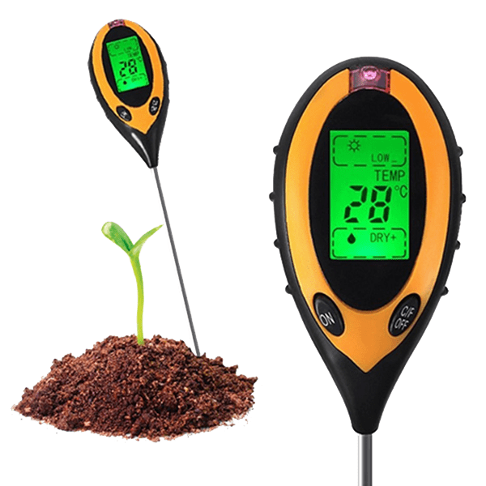
III. Giới thiệu một số thiết bị và cách sử dụng
1. Thiết bị đo pH
Máy đo pH
Bút đo pH

Slide 4

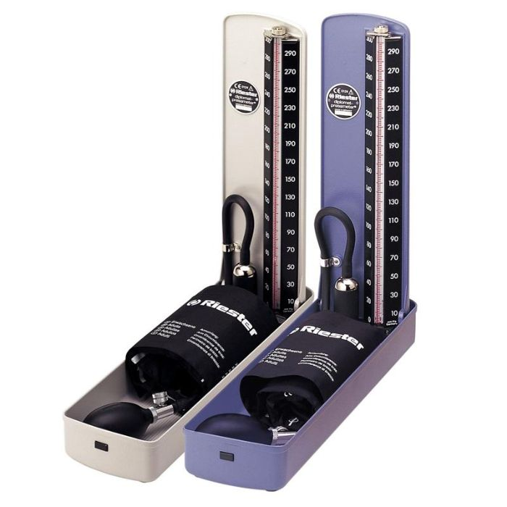
III. Giới thiệu một số thiết bị và cách sử dụng
2. Huyết áp kế
Huyết áp kế đồng hồ
Huyết áp kế thủy ngân
- Huyết áp kế đồng hồ gồm một bao làm bằng cao su, được bọc trong băng vải dài để có thể quấn quanh cánh tay, nối với áp kế đồng hồ bằng đoạn ống cao su.
- Áp kế này được nối với bóp cao su có van và một ốc có thể vặn chặt hoặc nới lỏng.

Slide 5
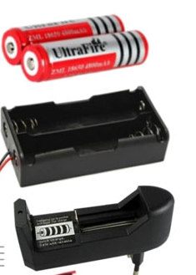
III. Giới thiệu một số thiết bị và cách sử dụng
3. Thiết bị điện và cách sử dụng
- Thường dùng nguồn điện 1,5 V.
- Bộ nguồn 3 V thì dùng 2 pin.
- Bộ nguồn 6 V thì dùng 4 pin.
Nguồn điện

Slide 6
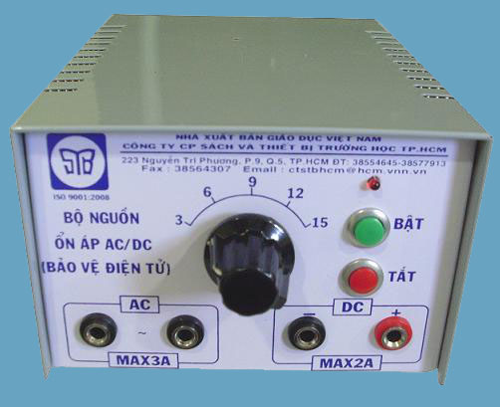
III. Giới thiệu một số thiết bị và cách sử dụng
3. Thiết bị điện và cách sử dụng
- Có chức năng chuyển đổi điện áp đảm bảo an toàn khi tiến hành thí nghiệm.
- Điện áp đầu ra có các giá trị 3, 6, 9, 12, 18, 24 V.
- Chốt màu đỏ là cực dương, chốt màu đen là cực âm.
- Lựa chọn điện áp đầu ra bằng cách vặn nút chỉ.
Biến áp nguồn

Slide 7
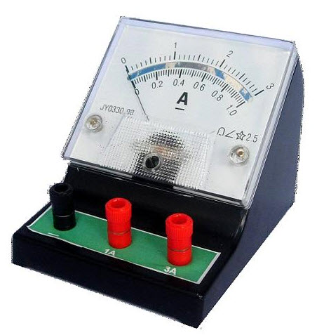
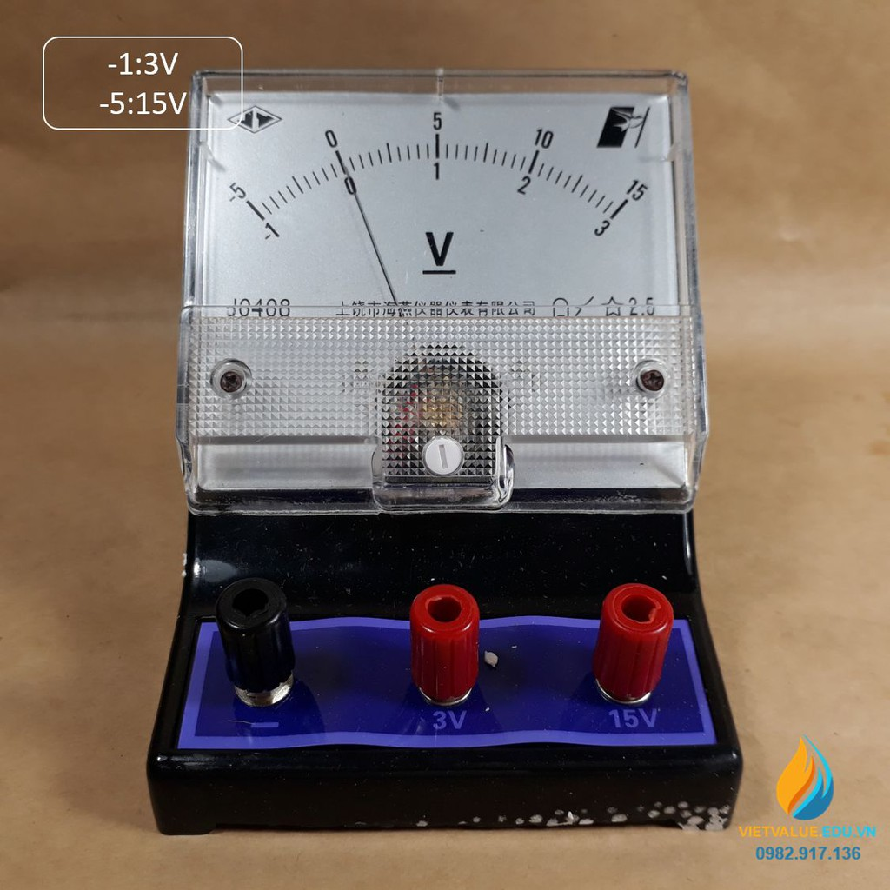
III. Giới thiệu một số thiết bị và cách sử dụng
3. Thiết bị điện và cách sử dụng
- Ampe kế đo cường độ dòng điện, vôn kế do cường độ dòng điện.
- Chọn thang đo hợp lý.

Slide 8

III. Giới thiệu một số thiết bị và cách sử dụng
3. Thiết bị điện và cách sử dụng
Quan sát ampe kế và vôn kế cho biết:
Chỉ ra các điểm đặc trưng của ampe kế và vôn kế.
Chỉ ra sự khác nhau giữa hai dụng cụ này.
This Photo by Unknown Author is licensed under CC BY

Slide 9
III. Giới thiệu một số thiết bị và cách sử dụng
3. Thiết bị điện và cách sử dụng
- Các điểm đặc trưng của ampe kế:
+ Trên màn hình của ampe kế có chữ A hoặc mA.
+ Có các chốt được ghi dấu (+) với chốt dương và dấu (–) với chốt âm.
+ Có nút điều chỉnh kim để có thể đưa ampe kế về chỉ số 0.

Slide 10
III. Giới thiệu một số thiết bị và cách sử dụng
3. Thiết bị điện và cách sử dụng
Các điểm đặc trưng của vôn kế:
+ Trên màn hình của ampe kế có chữ V hoặc mV.
+ Có các chốt được ghi dấu (+) với chốt dương và dấu (–) với chốt âm.
+ Có nút điều chỉnh kim để có thể đưa vôn kế về chỉ số 0.

Slide 11
III. Giới thiệu một số thiết bị và cách sử dụng
3. Thiết bị điện và cách sử dụng
Sự khác nhau giữa hai dụng cụ
So sánh | Ampe kế | Vôn kế
Chức năng | Là dụng cụ đo cường độ dòng điện. | Là dụng cụ đo hiệu điện thế.
Cách mắc | Mắc nối tiếp với thiết bị điện: Cực (+) của ampe kế mắc với cực (+) của nguồn điện, cực (-) của ampe kế mắc với cực (+) của thiết bị điện, cực (-) của thiết bị điện mắc với cực (-) của nguồn điện. | Mắc song song với thiết bị điện để đo hiệu điện thế của thiết bị. Mắc song song với nguồn điện để đo hiệu điện thế của nguồn. Cụ thể: cực (+) của vôn kế nối với cực (+) của nguồn điện/thiết bị điện, cực (-) của vôn kế nối với cực (-) của nguồn điện/thiết bị điện.
Điện trở | Ampe kế có điện trở không đáng kể. | Vôn kế có điện trở vô cùng lớn.

Slide 12
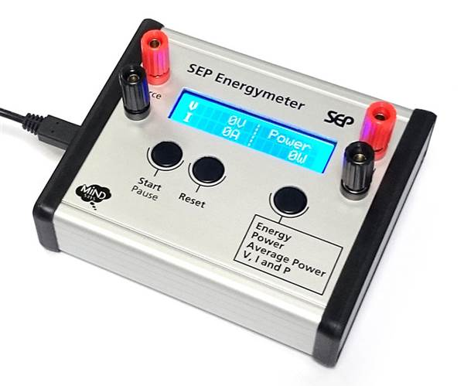
III. Giới thiệu một số thiết bị và cách sử dụng
3. Thiết bị điện và cách sử dụng
- Có chức năng đo dòng điện, điện áp, công suất và năng lượng điện cung cấp cho mạch điện.
- Có các nút:
+ Nút Start để khởi động.
+ Nút cài đặt để lựa chọn các đại lượng cần đo.
+ Nút reset để cài đặt lại thiết bị.

Slide 13
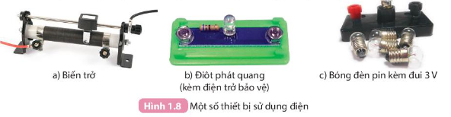
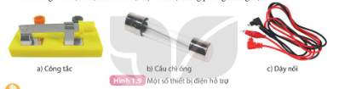
III. Giới thiệu một số thiết bị và cách sử dụng
3. Thiết bị điện và cách sử dụng

